Slide 1
📢 Nota Penting Penggunaan Sistem e-RPH-Auto Versi 3.0
Sistem ini hanya merupakan penjanaan RPH cadangan sahaja.
Memandangkan DSKP mempunyai koleksi data yang terlalu besar, sistem hanya menggunakan data DSKP yang ringkas sahaja.
Guru masih boleh mengubah data di dalamnya mengikut perancangan guru masing-masing.
Guru bertanggungjawab sepenuhnya untuk menyemak ketepatan kandungan RPH sebelum melakukan penghantaran akhir.
Penjanaan topik secara automatik mengikut bulan adalah bersifat linear; guru perlu menyelaraskan semula topik sekiranya terdapat cuti sekolah atau perubahan pada takwim akademik.
Sistem memerlukan sambungan internet yang stabil untuk memastikan data disimpan dengan sempurna ke dalam pangkalan data Firebase.
Adalah digalakkan untuk membuat salinan (backup) secara berkala bagi mengelakkan sebarang kehilangan data akibat gangguan teknikal.
Pastikan maklumat jadual waktu dikemaskini dengan tepat kerana ia merupakan asas utama penjanaan draf RPH.

Slide 2
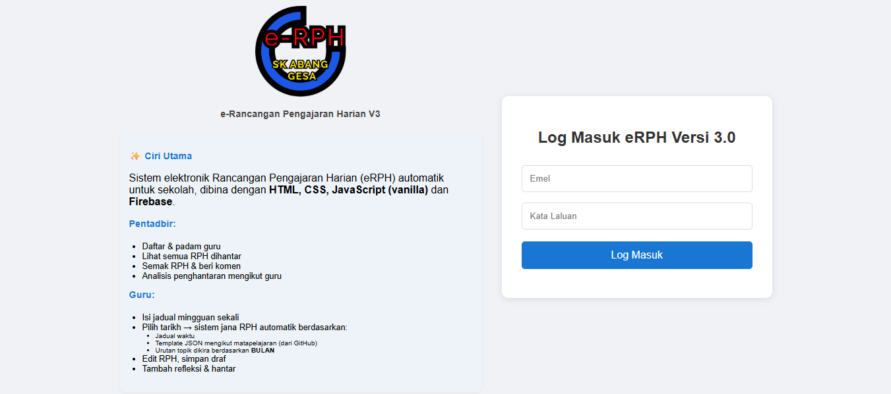
TATACARA PENGISIAN SISTEM eRPH Versi 3.0 ( Login)
Email : gunakan email delima. Contohnya : g-11123456@moe-dl.edu.
Kata Laluan : gunakan 6 digit terakhir dalam email. Contohnya 123456

Slide 3
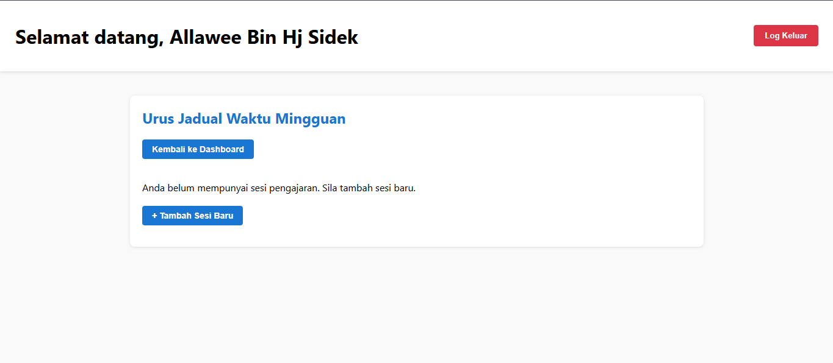
TATACARA PENGISIAN SISTEM eRPH Versi 3.0 ( Pengurusan Jadual Waktu )
Tekan butang ini untuk memasukkan data jadual waktu.

Slide 4
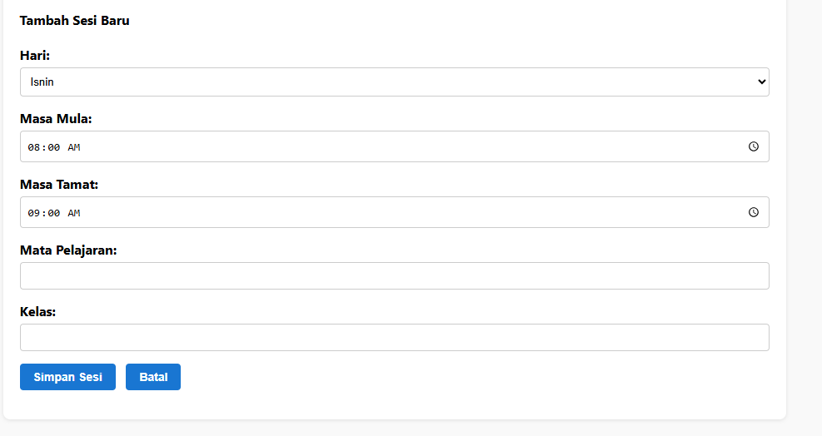
TATACARA PENGISIAN SISTEM eRPH Versi 3.0 ( Pengurusan Jadual Waktu )
Ubah dropdown mengikut hari yang berkenaan
Masukkan masa mula mengajar
Masukkan masa tamat mengajar
Masukkan KOD Matapelajaran (HURUF BESAR SEMUANYA)
Masukkan nama kelas (HURUF BESAR SEMUANYA)

Slide 5
TATACARA PENGISIAN SISTEM eRPH Versi 3.0 ( KOD MATAPELAJARAN )
ALIRAN PERDANA DAN PRA ALIRAN PPKI
BIL | MATAPELAJARAN | KOD MATAPELAJARAN
1 | BAHASA MELAYU | BM
2 | BAHASA INGGERIS | BI
3 | MATEMATIK | MT
4 | SAINS | SN
5 | PENDIDIKAN AGAMA ISLAM | PAI
6 | BAHASA ARAB | BA
7 | SEJARAH | SJ
8 | PENDIDIKAN SENI VISUAL | PSV
9 | PENDIDIKAN JASMANI | PJ
10 | PENDIDIKAN KESIHATAN | PK
11 | REKA BENTUK TEKNOLOGI | RBT
12 | PRA | PRA
BIL | MATAPELAJARAN | KOD MATAPELAJARAN
1 | BAHASA MELAYU KOMUNIKASI | BMK
2 | BAHASA INGGERIS KOMUNIKASI | BIK
3 | MATEMATIK KHAS | MTK
4 | PENGURUSAN DIRI | PD
5 | PENDIDIKAN AGAMA ISLAM KAS | PAIK
6 | KEMAHIRAN MANIPULATIF | KM
7 | KEMAHIRAN HIDUP ASAS | KHA
8 | PENDIDIKAN SENI VISUAL KHAS | PSVK
9 | PENDIDIKAN SAINS DAN ALAM SEKITAR | PSAS
10 | PENDIDIKAN MUZIK KHAS | MZK
11 | PENDIDIKAN JASMANI KESIHATAN | PJK
12 | TEKNOLOGI MAKLUMAT KOMUNIKASI | TMK

Slide 6
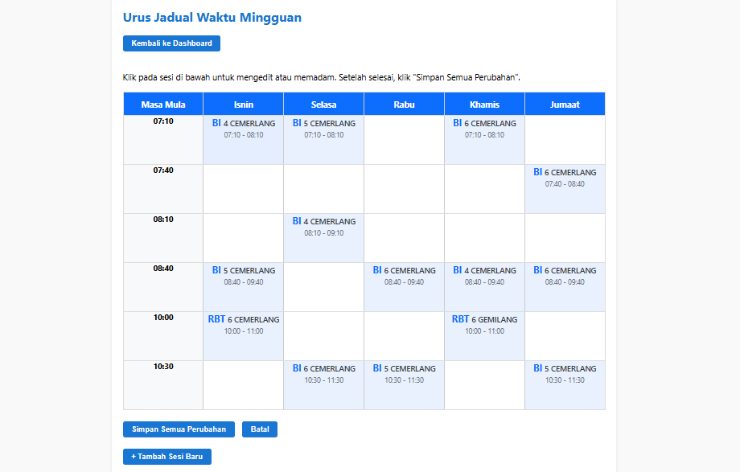
TATACARA PENGISIAN SISTEM eRPH Versi 3.0 ( Pengurusan Jadual Waktu )
Setelah semua data jadual waktu telah dimasukkan, tekan butang
KEMBALI KE DASHBOARD untuk mula menjana RPH.
Setelah semua data jadual waktu telah dimasukkan, tekan butang Simpan Semua
Perubahan.

Slide 7
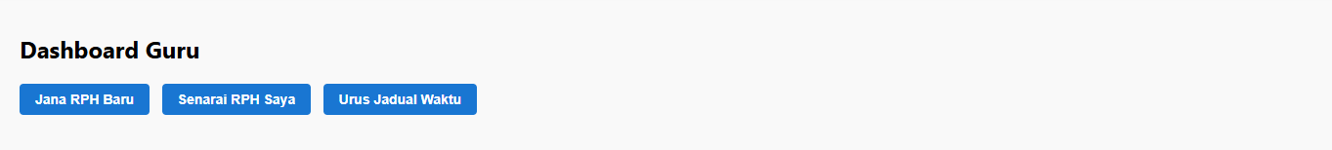
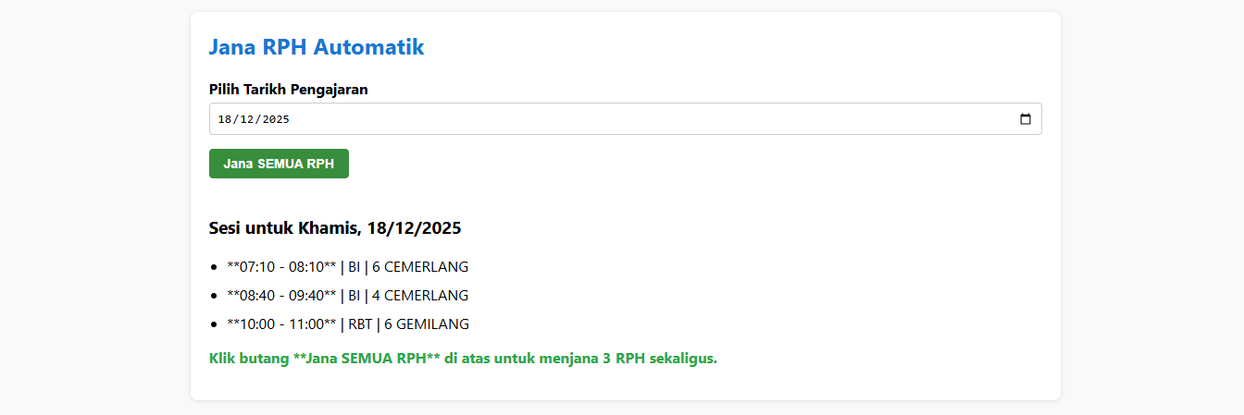
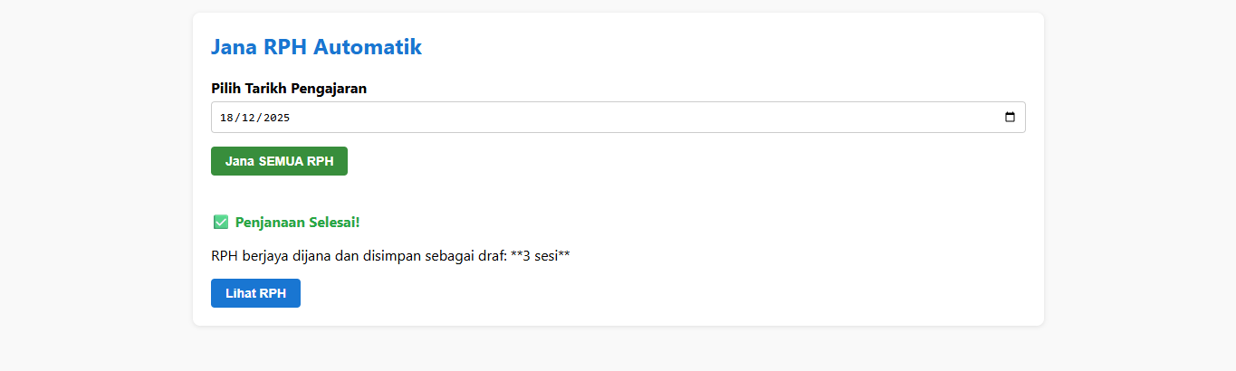
TATACARA PENGISIAN SISTEM eRPH Versi 3.0 ( Penjanaan RPH)
Bila butang JANA RPH BARU ditekan, sistem akan memaparkan semua RPH yang ada pada
tarikh semasa.
Tekan butang JANA SEMUA RPH untuk menjana RPH.
Tekan butang LIHAT RPH untuk melihat RPH yang Dijana.

Slide 8
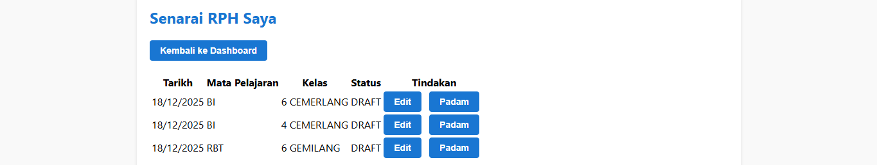
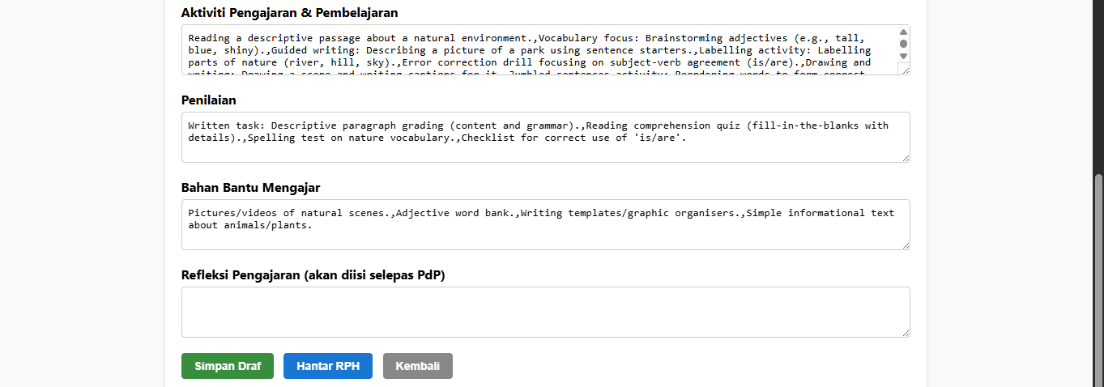
Ini adalah paparan bila butang LIHAT RPH ditekan.
Status RPH adalah DRAFT, bermaksud RPH ini belum
Dihantar ke Pentadbir untuk semakan.
Tekan butang EDIT untuk memasukkan REFLEKSI
Kemudian tekan butang HANTAR RPH.

Slide 9
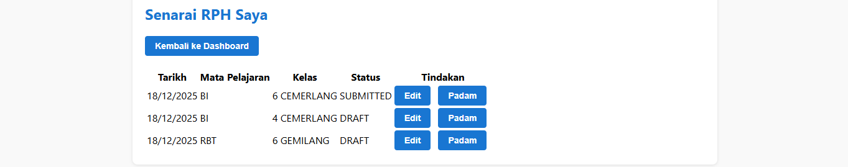
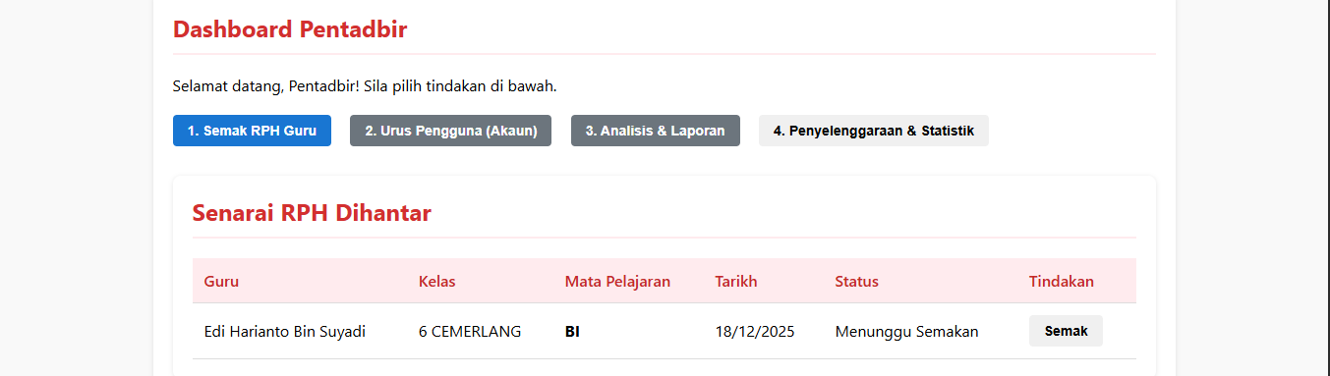
Bila guru sudah memasukkan REFLEKSI dan tekan butang HANTAR RPH, status RPH akan berubah dari DRAFT ke SUBMITTED,
Bermakna RPH sudah ada pada paparan Pentadbir untuk semakan.

